Slide 1

Plugin-Entwicklung
Für Fortgeschrittene?

Slide 2


Heutige
Agenda
Übliche Probleme
  Entschlackung
  Unit-Tests
  Komponenten
Mögliche Lösungen
CLI-Tools
Rekord
> 4500 LOC
Notes:
-seit 2006 /2007, sprich 5 Jahre, sind wir mit Shopware am Markt
-flexibel, legen unsere eigenen Schienen
-kurz noch zu mir

Slide 3
Bestandsaufnahme

Slide 4

Überlaufende
Bootstrap
viele Event-Subscriber
viel Logik
schlecht wartbar
unübersichtlich
kaum testbar
Rekord
> 4500 LOC
Notes:
-seit 2006 /2007, sprich 5 Jahre, sind wir mit Shopware am Markt
-flexibel, legen unsere eigenen Schienen
-kurz noch zu mir

Slide 5

Wohin mit den
Komponenten?
Zend_Namespaced_Classes
\Php\Namespaces
require / include
Shopware()->Resource()
Abhängigkeiten?
Notes:
-seit 2006 /2007, sprich 5 Jahre, sind wir mit Shopware am Markt
-flexibel, legen unsere eigenen Schienen
-kurz noch zu mir

Slide 6


Was ist mit
Tests?
Notes:
-seit 2006 /2007, sprich 5 Jahre, sind wir mit Shopware am Markt
-flexibel, legen unsere eigenen Schienen
-kurz noch zu mir

Slide 7
Gegenmaßnahmen

Slide 8

Einsetzen von
Subscribern
Seit 4.1.4
Auslagerung von
Event-Listenern
Kompatibel mit dem Symfony SubscriberInterface
Notes:
-seit 2006 /2007, sprich 5 Jahre, sind wir mit Shopware am Markt
-flexibel, legen unsere eigenen Schienen
-kurz noch zu mir

Slide 9
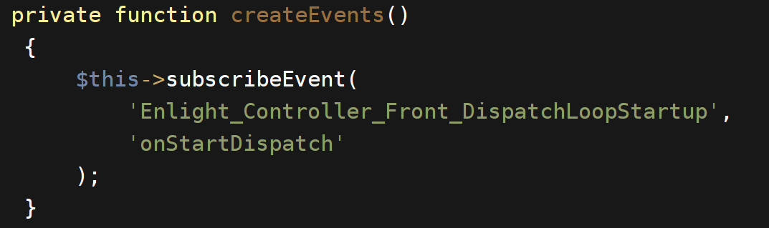
Subscriber: Registrierung
engine\Shopware\Plugins\Local\Frontend\SwagMyPlugin\Bootstrap.php
Notes:
-seit 2006 /2007, sprich 5 Jahre, sind wir mit Shopware am Markt
-flexibel, legen unsere eigenen Schienen
-kurz noch zu mir

Slide 10
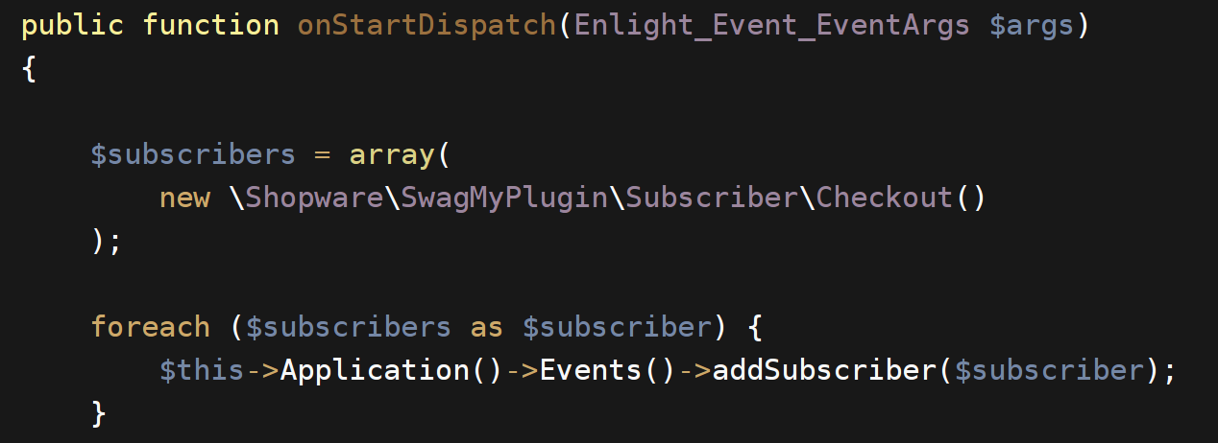
Subscriber: Registrierung
engine\Shopware\Plugins\Local\Frontend\SwagMyPlugin\Bootstrap.php
Notes:
-seit 2006 /2007, sprich 5 Jahre, sind wir mit Shopware am Markt
-flexibel, legen unsere eigenen Schienen
-kurz noch zu mir

Slide 11
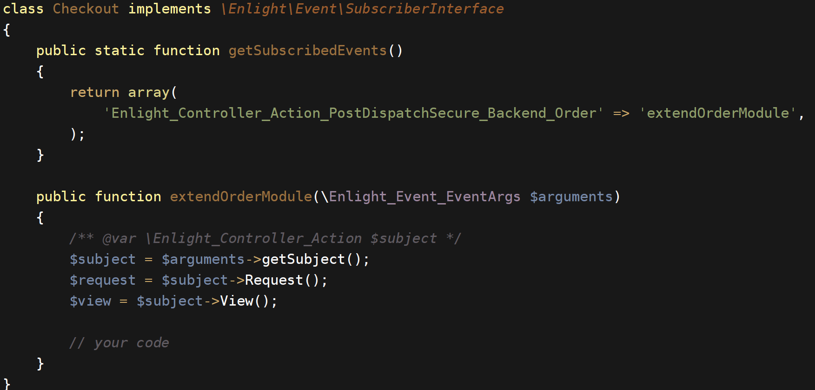
Subscriber: Implementierung
engine\Shopware\Plugins\Local\Frontend\SwagMyPlugin\Subscriber\Checkout.php
Notes:
-seit 2006 /2007, sprich 5 Jahre, sind wir mit Shopware am Markt
-flexibel, legen unsere eigenen Schienen
-kurz noch zu mir

Slide 12

Subscriber
Was sind die
Vorteile?
Entschlackung der Bootstrap
Lesbarkeit / Wartbarkeit
Registrierung von Events
ohne Neuinstallation
Separation of concerns
Notes:
-seit 2006 /2007, sprich 5 Jahre, sind wir mit Shopware am Markt
-flexibel, legen unsere eigenen Schienen
-kurz noch zu mir

Slide 13

Umgang mit
Komponenten
Wo ablegen?
Wie registrieren?
Wie global verfügbar machen?
Notes:
-seit 2006 /2007, sprich 5 Jahre, sind wir mit Shopware am Markt
-flexibel, legen unsere eigenen Schienen
-kurz noch zu mir

Slide 14
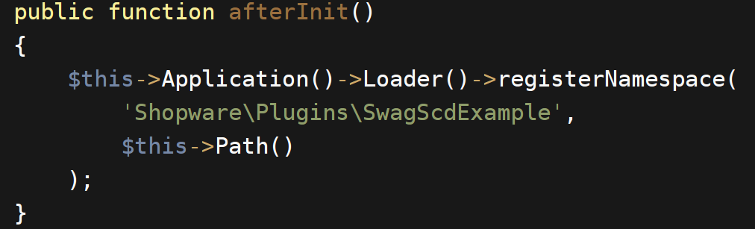
Komponenten: Namespace registrieren
engine\Shopware\Plugins\Local\Frontend\SwagMyPlugin\Bootstrap.php
Notes:
-seit 2006 /2007, sprich 5 Jahre, sind wir mit Shopware am Markt
-flexibel, legen unsere eigenen Schienen
-kurz noch zu mir

Slide 15
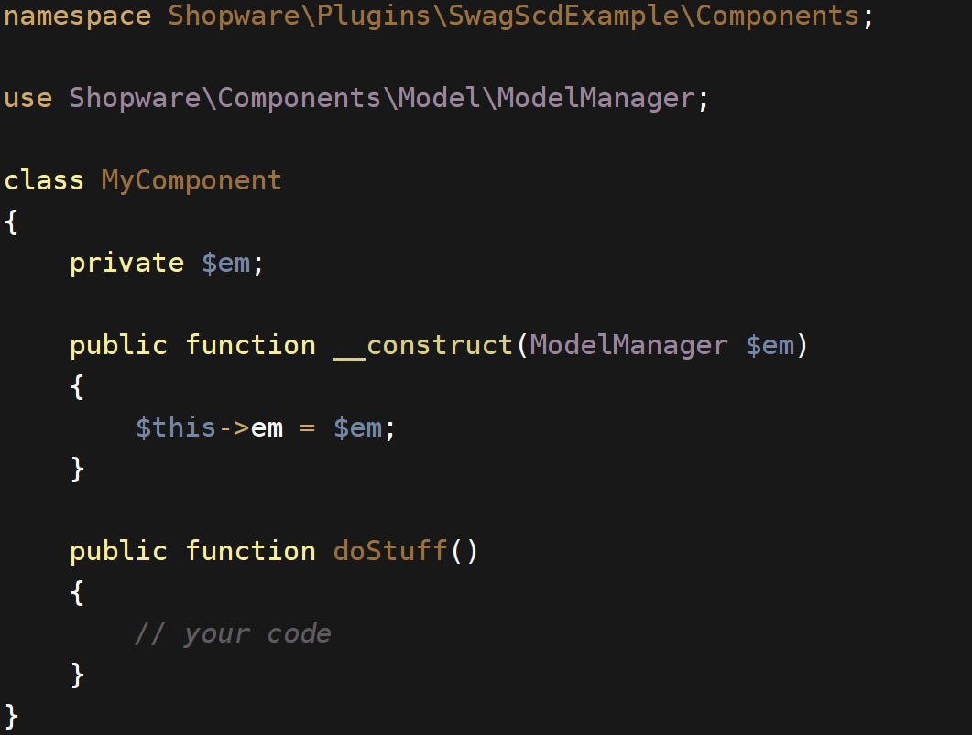
Komponenten: Namespace registrieren
engine\Shopware\Plugins\Local\Frontend\SwagMyPlugin\Controllers\Frontend\Test.php
Notes:
-seit 2006 /2007, sprich 5 Jahre, sind wir mit Shopware am Markt
-flexibel, legen unsere eigenen Schienen
-kurz noch zu mir

Slide 16
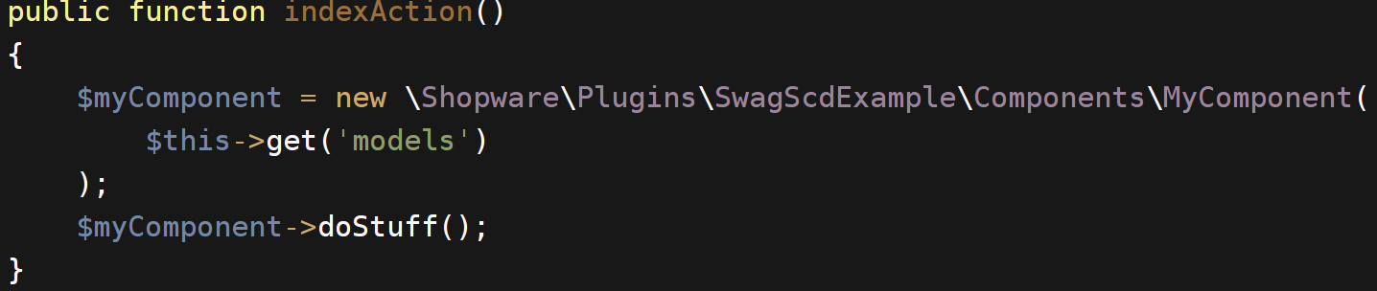
Komponenten: Namespace registrieren
engine\Shopware\Plugins\Local\Frontend\SwagMyPlugin\Components\MyComponent.php
Notes:
-seit 2006 /2007, sprich 5 Jahre, sind wir mit Shopware am Markt
-flexibel, legen unsere eigenen Schienen
-kurz noch zu mir

Slide 17

Komponenten
Wie löse ich
Abhängigkeiten?
Dependency Injection
Regelung der Abhängigkeiten an einem Ort
Erweiterung über Event-System möglich
Notes:
-seit 2006 /2007, sprich 5 Jahre, sind wir mit Shopware am Markt
-flexibel, legen unsere eigenen Schienen
-kurz noch zu mir

Slide 18
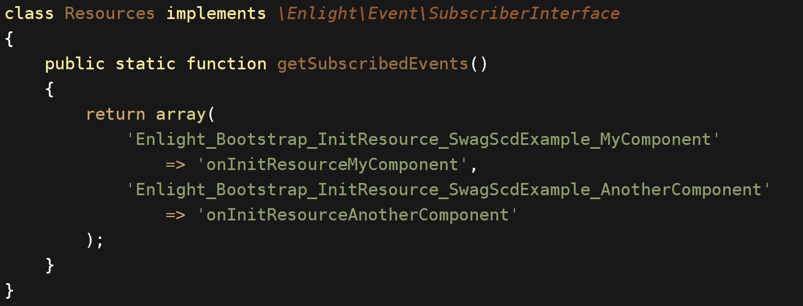
Komponenten: Abhängigkeiten
engine\Shopware\Plugins\Local\Frontend\SwagScdExample\Subscriber\Resources.php
Notes:
-seit 2006 /2007, sprich 5 Jahre, sind wir mit Shopware am Markt
-flexibel, legen unsere eigenen Schienen
-kurz noch zu mir

Slide 19
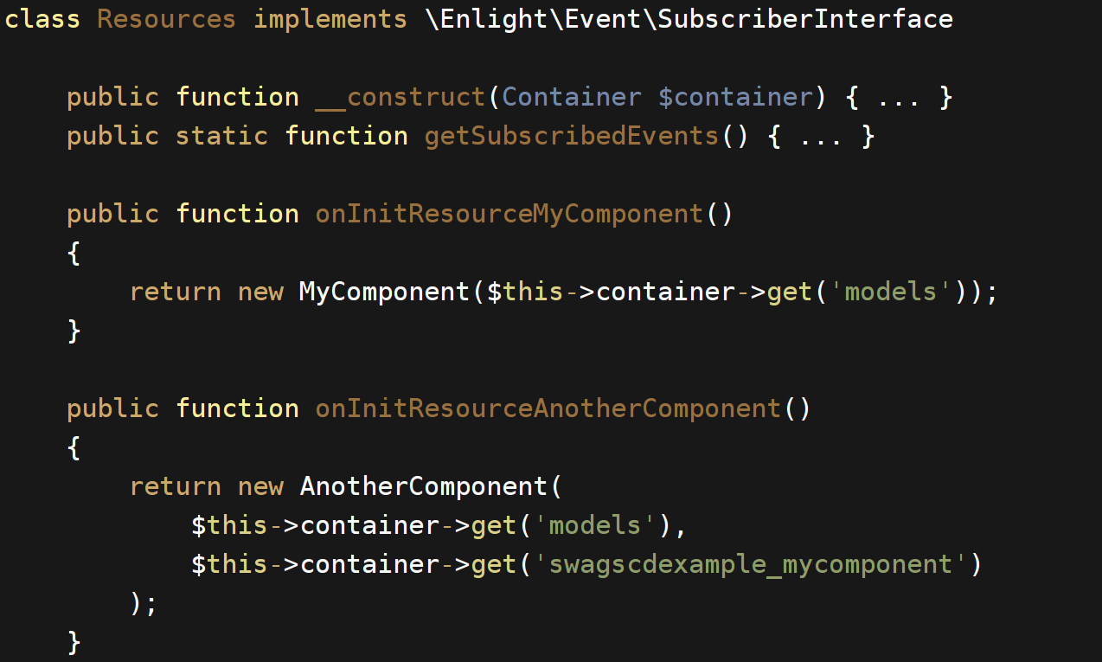
Komponenten: Abhängigkeiten
engine\Shopware\Plugins\Local\Frontend\SwagScdExample\Subscriber\Resources.php
Notes:
-seit 2006 /2007, sprich 5 Jahre, sind wir mit Shopware am Markt
-flexibel, legen unsere eigenen Schienen
-kurz noch zu mir

Slide 20
Komponenten
Kleines
Fazit
Namespaces nutzen
require / include vermeiden
Auf Shopware()-Zugriffe verzichten
DI-Container kann über Event-System angebunden werden
Zukünftig: Eigene services.xml
Notes:
-seit 2006 /2007, sprich 5 Jahre, sind wir mit Shopware am Markt
-flexibel, legen unsere eigenen Schienen
-kurz noch zu mir

Slide 21

Plugins
Testen
Qualitätssicherung
Finden von Regressionen
Probleme:
  Abhängigkeiten
  Globaler State
  Datenbank
Notes:
-seit 2006 /2007, sprich 5 Jahre, sind wir mit Shopware am Markt
-flexibel, legen unsere eigenen Schienen
-kurz noch zu mir

Slide 22
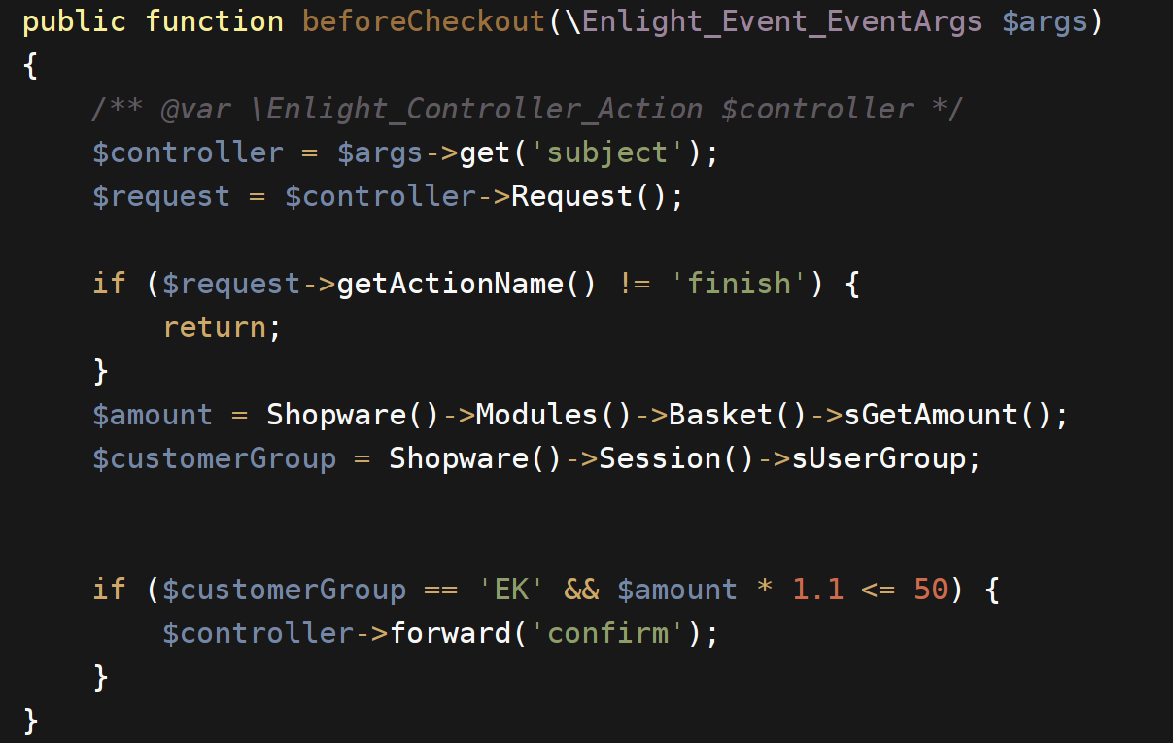
Unittest: Ausgangslage
engine\Shopware\Plugins\Local\Frontend\SwagScdExample\Bootstrap.php
Notes:
-seit 2006 /2007, sprich 5 Jahre, sind wir mit Shopware am Markt
-flexibel, legen unsere eigenen Schienen
-kurz noch zu mir

Slide 23
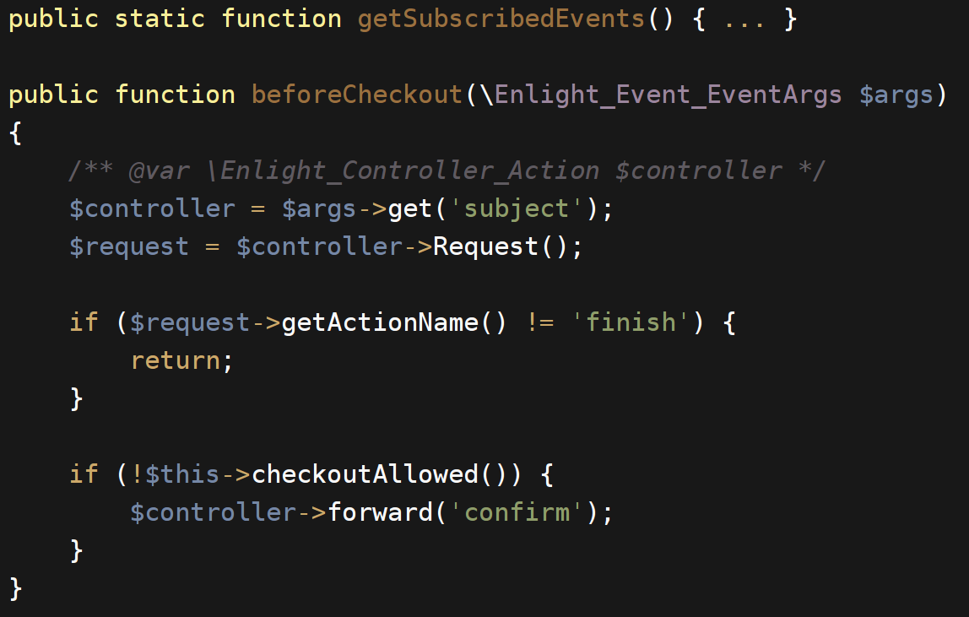
Unittest: Alternative
engine\Shopware\Plugins\Local\Frontend\SwagScdExample\Subscriber\Basket.php
Notes:
-seit 2006 /2007, sprich 5 Jahre, sind wir mit Shopware am Markt
-flexibel, legen unsere eigenen Schienen
-kurz noch zu mir

Slide 24
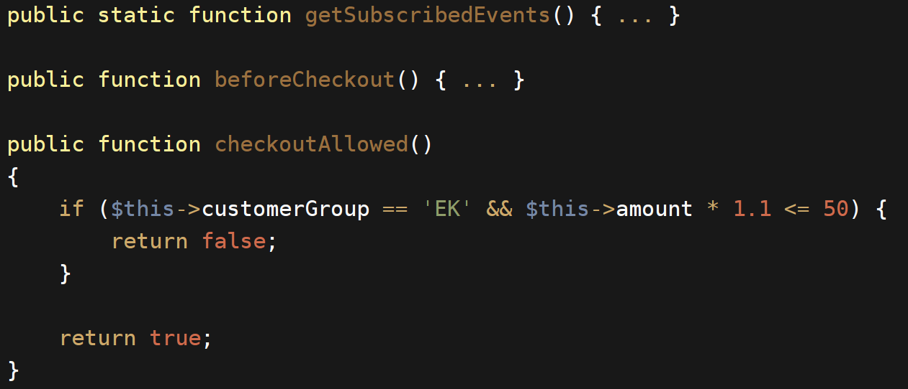
Unittest: Alternative
engine\Shopware\Plugins\Local\Frontend\SwagScdExample\Subscriber\Basket.php
Notes:
-seit 2006 /2007, sprich 5 Jahre, sind wir mit Shopware am Markt
-flexibel, legen unsere eigenen Schienen
-kurz noch zu mir

Slide 25
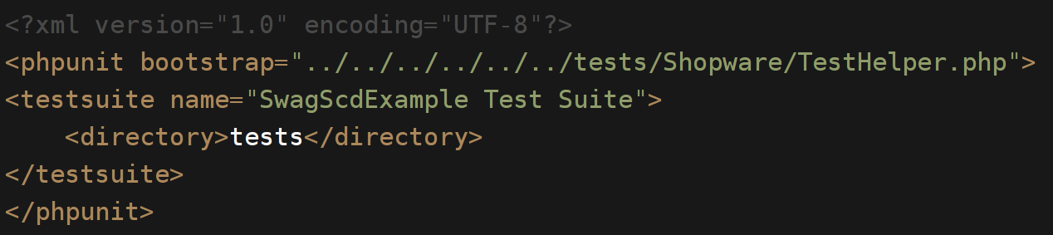
Unittest: phpunit.xml
engine\Shopware\Plugins\Local\Frontend\SwagScdExample\phpunit.xml
Notes:
-seit 2006 /2007, sprich 5 Jahre, sind wir mit Shopware am Markt
-flexibel, legen unsere eigenen Schienen
-kurz noch zu mir

Slide 26
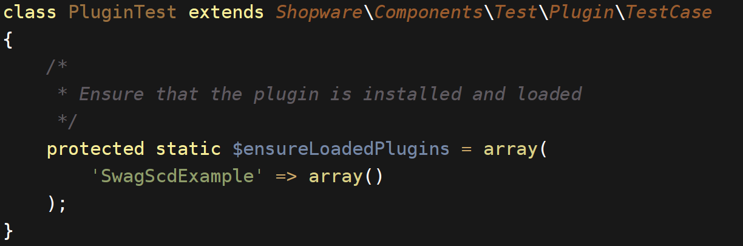
Unittest: Plugins laden
engine\Shopware\Plugins\Local\Frontend\SwagScdExample\tests\Test.php
Notes:
-seit 2006 /2007, sprich 5 Jahre, sind wir mit Shopware am Markt
-flexibel, legen unsere eigenen Schienen
-kurz noch zu mir

Slide 27
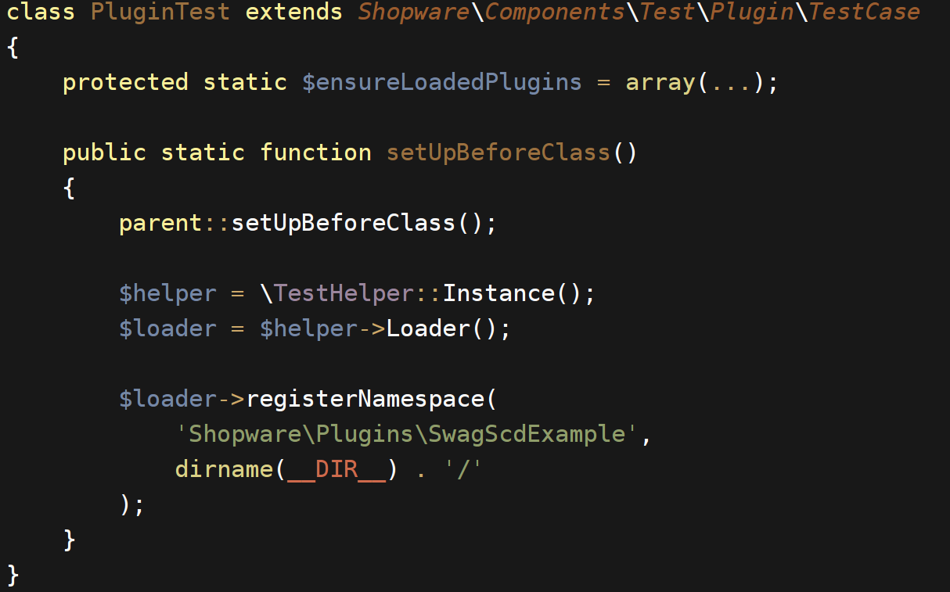
Unittest: Namespace registrieren
engine\Shopware\Plugins\Local\Frontend\SwagScdExample\tests\Test.php
Notes:
-seit 2006 /2007, sprich 5 Jahre, sind wir mit Shopware am Markt
-flexibel, legen unsere eigenen Schienen
-kurz noch zu mir

Slide 28
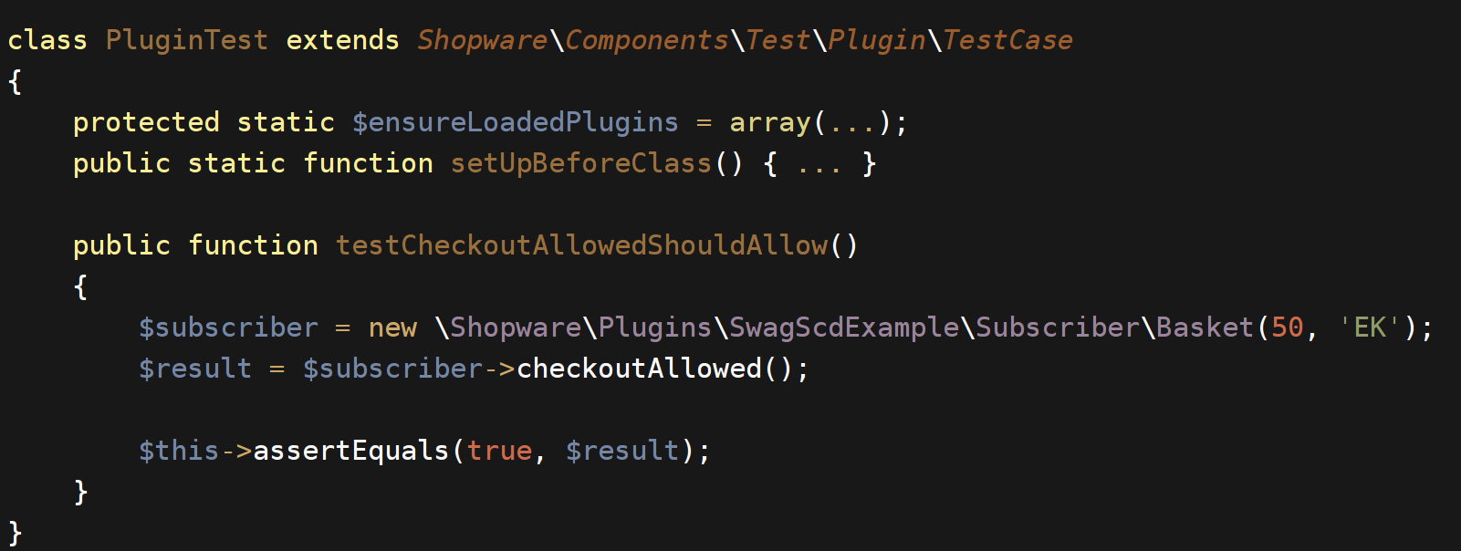
Unittest: Test implementieren
engine\Shopware\Plugins\Local\Frontend\SwagScdExample\tests\Test.php
Notes:
-seit 2006 /2007, sprich 5 Jahre, sind wir mit Shopware am Markt
-flexibel, legen unsere eigenen Schienen
-kurz noch zu mir

Slide 29
Unittests
Kleines
Fazit
Logik möglichst atomar
Globalen State immer injecten
Über Shopware-Testsuite stehen viele Helfer zur Verfügung
Notes:
-seit 2006 /2007, sprich 5 Jahre, sind wir mit Shopware am Markt
-flexibel, legen unsere eigenen Schienen
-kurz noch zu mir

Slide 30
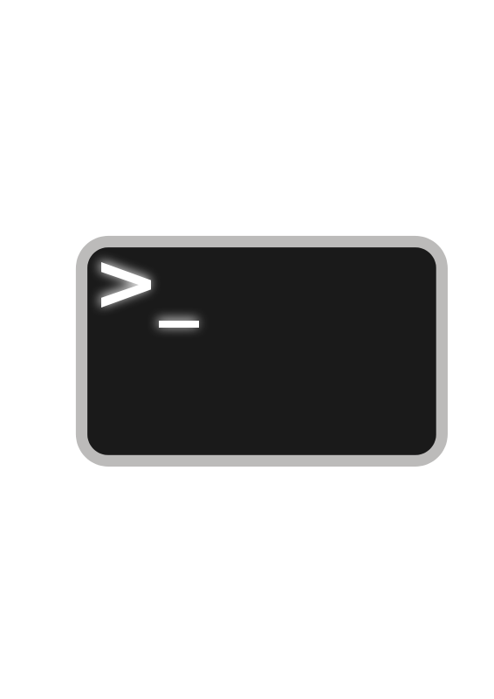
Die Shopware
CLI-Tools
Setzen auf den Symfony Console Tools auf
„Shopware für die Kommandozeile“
Einfach zu integrieren
Notes:
-seit 2006 /2007, sprich 5 Jahre, sind wir mit Shopware am Markt
-flexibel, legen unsere eigenen Schienen
-kurz noch zu mir

Slide 31
Was ist damit
möglich?
Plugins (de)installieren
Generierung von Thumbnails
Leeren des Caches
Snippet-Handling
Notes:
-seit 2006 /2007, sprich 5 Jahre, sind wir mit Shopware am Markt
-flexibel, legen unsere eigenen Schienen
-kurz noch zu mir

Slide 32
CLI-Tools: Benutzen
Anfrage:
php bin/console sw:plugin:install SwagLiveShopping
Antwort:
The plugin SwagLiveShopping is already installed.
Anfrage:
php bin/console sw:plugin:config:set SwagLiveShopping displayRating 0
Antwort:
Plugin configuration for Plugin SwagLiveShopping saved.
Notes:
-seit 2006 /2007, sprich 5 Jahre, sind wir mit Shopware am Markt
-flexibel, legen unsere eigenen Schienen
-kurz noch zu mir

Slide 33
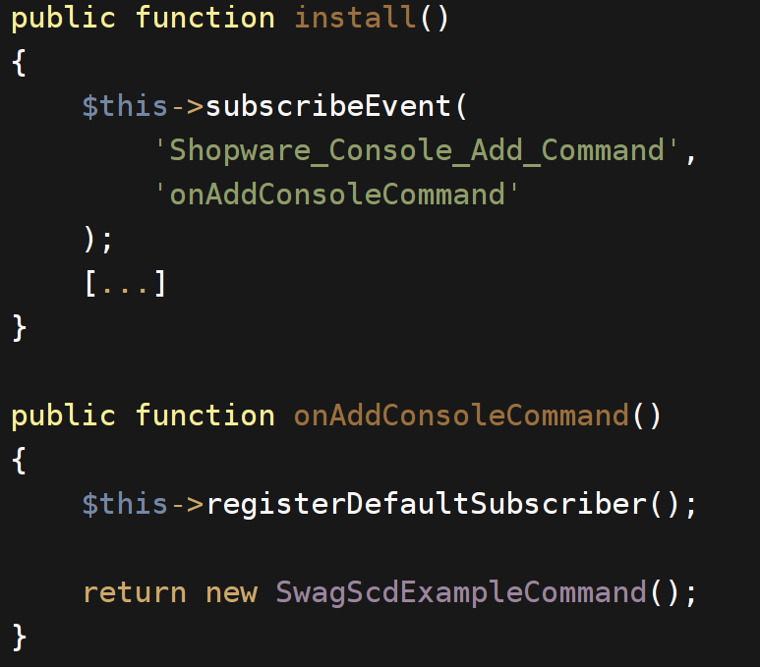
CLI-Tools: Registrieren
engine\Shopware\Plugins\Local\Frontend\SwagScdExample\Bootstrap.php
Notes:
-seit 2006 /2007, sprich 5 Jahre, sind wir mit Shopware am Markt
-flexibel, legen unsere eigenen Schienen
-kurz noch zu mir

Slide 34
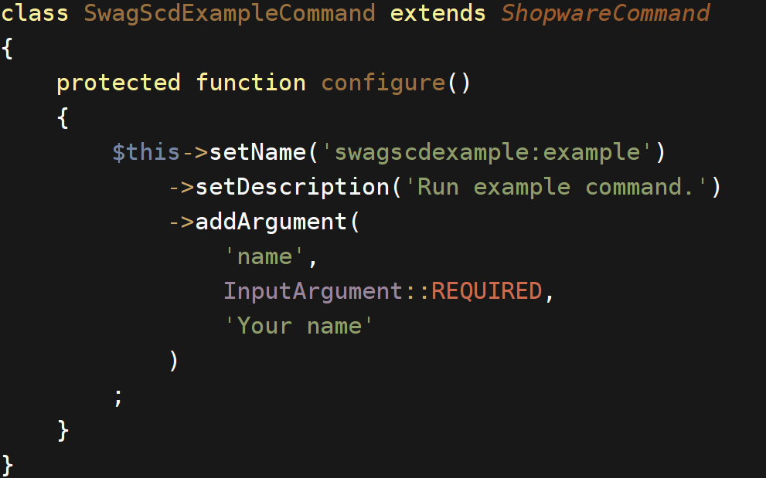
CLI-Tools: Implementieren
engine\Shopware\Plugins\Local\Frontend\SwagScdExample\Commands\SwagScdExampleCommand.php
Notes:
-seit 2006 /2007, sprich 5 Jahre, sind wir mit Shopware am Markt
-flexibel, legen unsere eigenen Schienen
-kurz noch zu mir

Slide 35
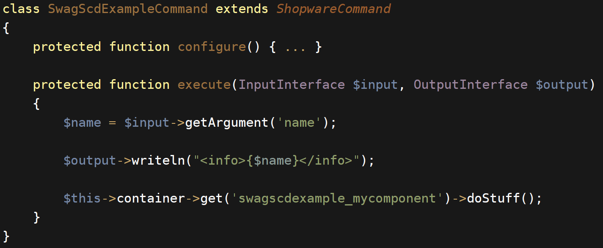
CLI-Tools: Implementieren
engine\Shopware\Plugins\Local\Frontend\SwagScdExample\Commands\SwagScdExampleCommand.php
Notes:
-seit 2006 /2007, sprich 5 Jahre, sind wir mit Shopware am Markt
-flexibel, legen unsere eigenen Schienen
-kurz noch zu mir

Slide 36
CLI-Tools
Kleines
Fazit
SW über Konsole ansprechen
Wiederverwendung bestehender Komponenten
Notes:
-seit 2006 /2007, sprich 5 Jahre, sind wir mit Shopware am Markt
-flexibel, legen unsere eigenen Schienen
-kurz noch zu mir

Slide 37

Großes
Fazit
Use it!
Plugins als Mini-Applikation in Shopware
Beispiel bei GitHub
Notes:
-seit 2006 /2007, sprich 5 Jahre, sind wir mit Shopware am Markt
-flexibel, legen unsere eigenen Schienen
-kurz noch zu mir

